Slide 1


VoIP - Linux palvelin
Seminaarityö syksy 2019
Joonatan Ovaska – M3286 – TTV18S1

Slide 2
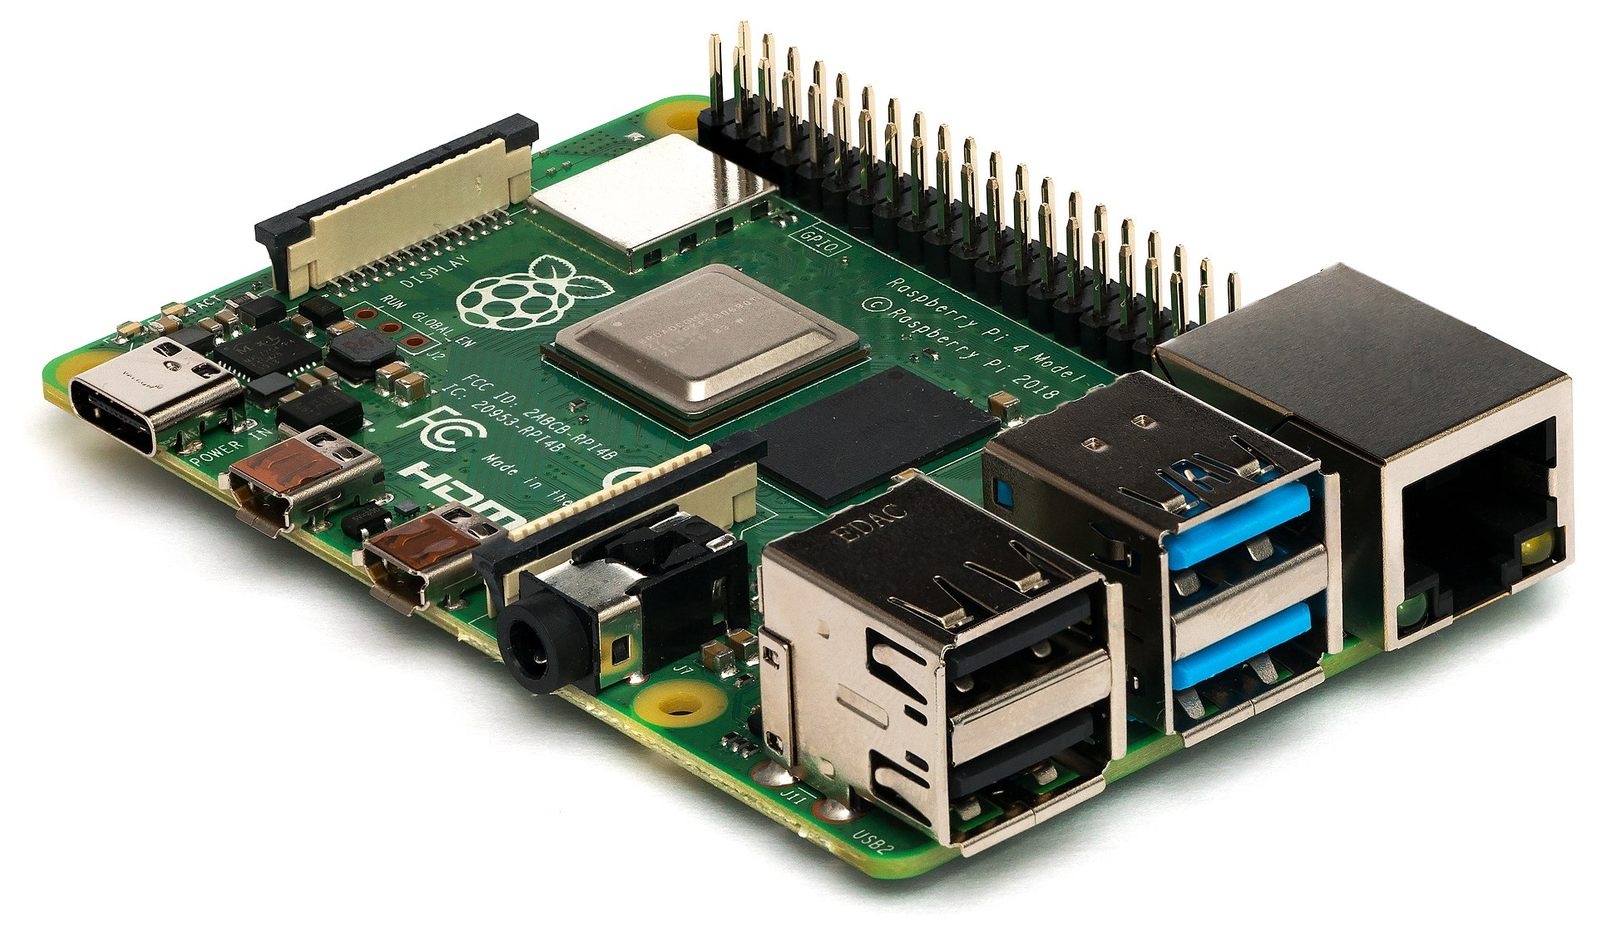
Laitteiden ja ympäristön valinta
Raspberry pi 4 > Raspberry pi 3
Raspberry Pi 4: CPU and RAM
Broadcom BCM2711, Quad-core Cortex-A72 (ARM v8) 64-bit SoC @ 1.5GHz
1GB, 2GB, or 4GB LPDDR4-3200 SDRAM (depending on model)
Raspberry Pi 3B+: CPU and RAM
Broadcom BCM2837B0, Quad-core Cortex-A53 (ARMv8) 64-bit SoC @ 1.4GHz
1GB LPDDR2 SDRAM

Slide 3

Alku asennus
Muistikortti
Tyhjään muistikorttiin NOOBS paketti Raspianin asennusta varten
Asennus raspin yhteydessä TV-laitteeseen
Kieli englanniksi. Näppäimistö ja maa-asetukset suomeksi.
Softa ajan tasalle.

Slide 4
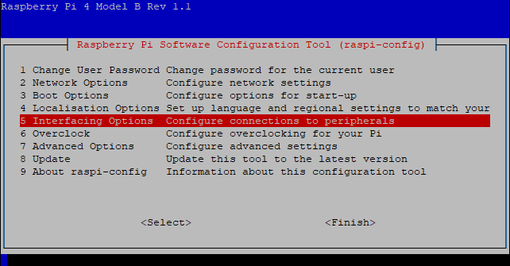
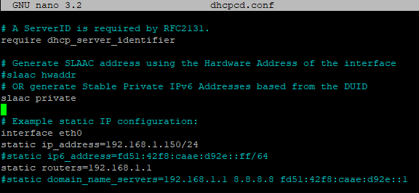
SSH ja IP pavelimet
SSH yhteys Putty yhteyden luomiseksi
Asennus Puttyllä täysin komentokehotteen varaisesti
IP vakioksi, pois DHCP:n alta.

Slide 5
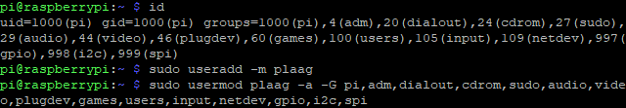
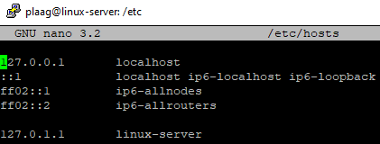
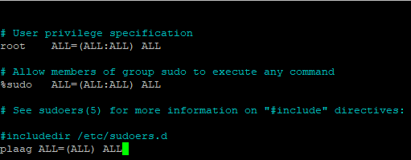
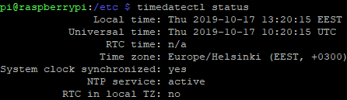
Aika ja käyttäjäasetukset
NTP palvelun varmistaminen
Root käyttäjän muokkaaminen
Uuden käyttäjän asettaminen ja sudo oikeuksien antaminen
Hostnamen asettaminen
SSH avaimen asentaminen

Slide 6
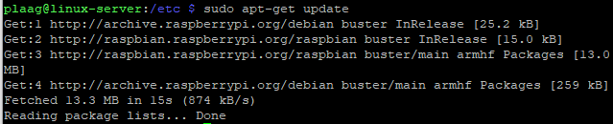
Teamspeak3 ja APT-GET
Päivitykset APT-GET update ja upgrade
Lisätään käyttäjä teamspeakia varten ja ladataan teamspeak wgetillä
Asennetaan teamspeak ja hyväksytään linsenssiehdot konsolin läpi

Slide 7

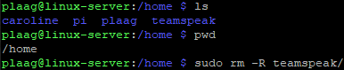
Ongelmat
Raspberry Pi on ARMCPU:lla varustettu tietokone
Teamspeak ei tue ARMia
Pitäisi emuloida x86 tilaa
Kernelin asennus
Tilan puute
Uusi suunnitelma
Mumble-server
Poistetaan Teamspeakin tiedostot

Slide 8
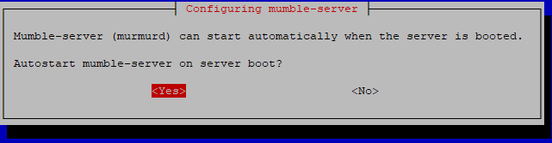
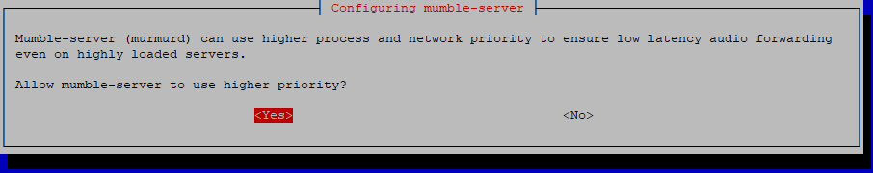
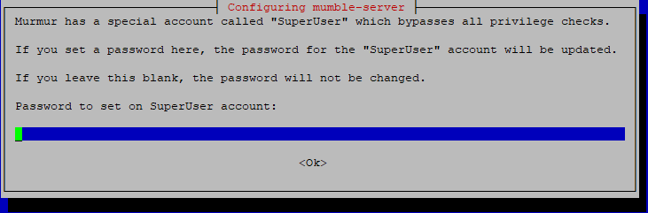
Mumble
Apt-get install mumble-server
Löytyy suoraan ARM tuki
Perus configuraatiot
Automaattinen käynnistys
Korkeempi prioriteetti
SuperUser salasana
Ini-tiedoston muokkaus
Vaihdetaan asetuksia mieluisiksi
DoS vahvennus käyttöön
HTML-tuki chatistä pois

Slide 9
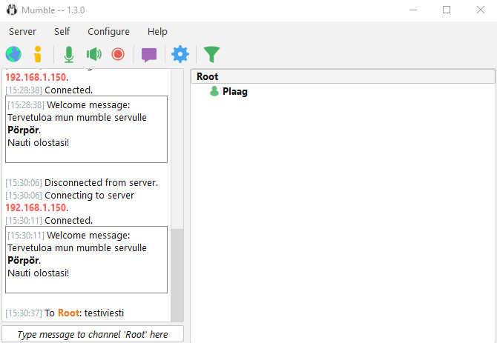
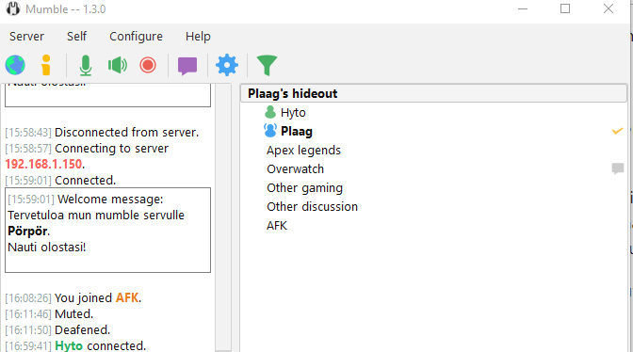
Mumble client asetukset ja reititin
Loput asetukset voidaan suorittaa client käyttäjänä
SuperUser voi muokata vain asetuksia, ei käyttää palvelua
Luodaan käyttäjä, jolla Admin oikeudet
Lisätään eri kanavia eri tarkoituksiin
Lisätään paikalliselle reitittimelle portti auki liittymistä varten

Slide 10
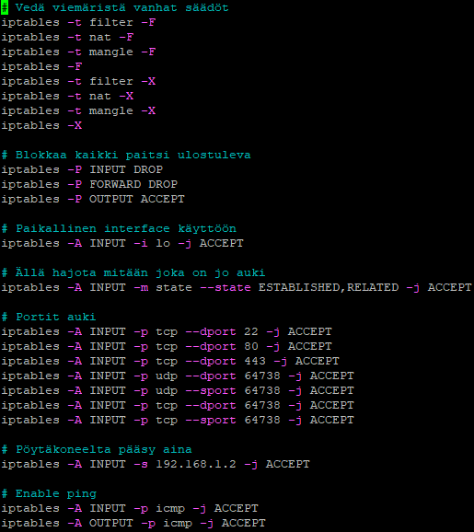
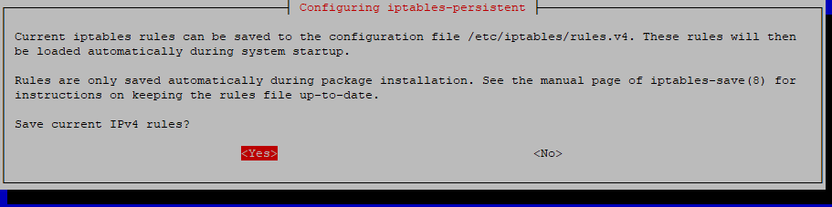
IPTables – Palomuuri
Heitetään vanhat asetukset roskiin ja luodaan vain tarvittavat säännöt
Asetetaan säädöt pysymään uudelleen käynnistysten väleille
Iptables-persistent

Slide 11

Kiitos!

